Slide 1
Kotlin for Android

Slide 2
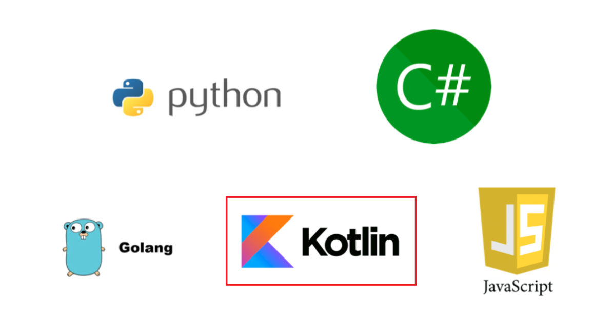
About Kotlin
Programming Language
For Python, C#, Android
100% Interoperable with Java
Developed by Jetbrains
Based on JVM
Google Android official Language 2017
Copyright dispute with Oracle
IntelliJ IDEA / Android Studio / Eclipse with Kotlin plugin
https://kotlinlang.org/
Notes:
코틀린은 프로그래밍 언어입니다. 그리고 그림과 같이 Android에만 국한 된 것이 아닌 파이썬/C#등 영역에서도 사용 가능한 언어 스타일입니다.
그리고 Kotlin은 Java와 상호호완됩니다. 이 말은 즉, 자바 파일과 코틀린 파일이 혼재되어 있어도 컴파일이 가능하다는 의미입니다. 2017년에 공식언어 채택되었으며, 각종 IDE 툴에서 플러그인 형태로 현재 지원되고 있습니다.

Slide 3
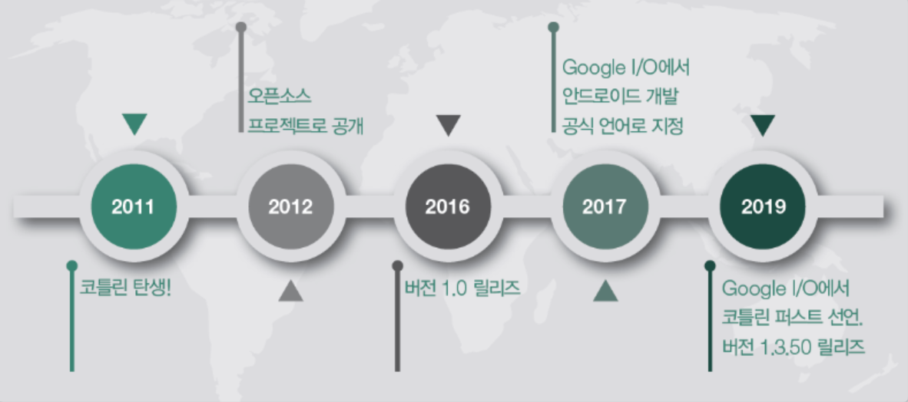
About Kotlin history
Notes:
코틀린은 2011 ~ 2019까지 변화 (2011 최초 탄생 – 2017 안드로이드 공식 언어 채택 – 2019 코틀린 퍼스트 선언)

Slide 4
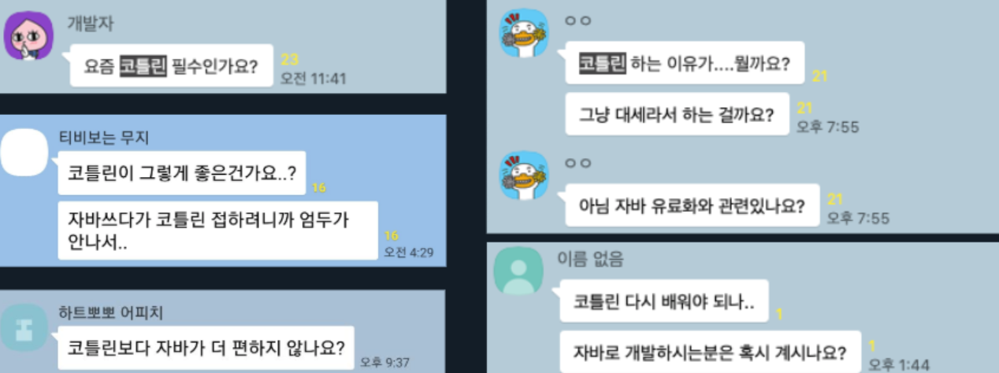
Why do we need to learn Kotlin
Notes:
흔한 개발자들의 고충/문의입니다. "코틀린, 꼭 해야하나요?
코틀린이 나온 이후 몇년전부터 여러 오픈 채팅방과 커뮤니티에 끊임없이 주기적으로 올라오는 질문들입니다.
사실 저는 “코틀린 꼭 해야하나요?” 라는 질문을 “코틀린 하기 싫어요” 라고 읽습니다.
이미 할 사람이라면 이미 학습을 시작 했을것입니다.
이런 질문을 하시는분들은 하기는 싫은데 하는사람은 많고 안할 이유를 찾고 싶은 답정너 느낌입니다.
nullable, non-nullable 타입으로 Null safety, 안전한 호출과 안전한 캐스팅
Extention functions
Higher-order functions / 람다 표현식
Data 클래스
Immutability
Coroutines
Type aliases

Slide 5
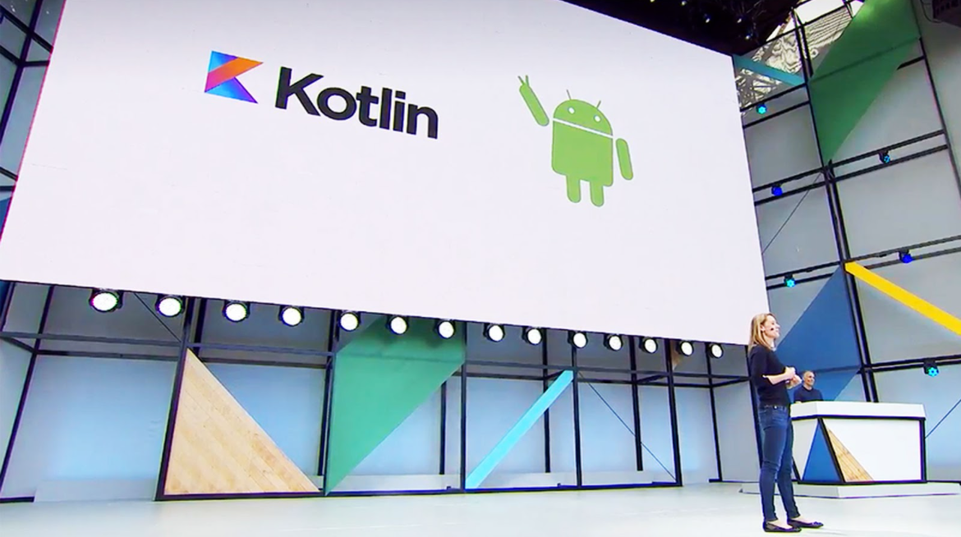
Why do we need to learn Kotlin
Notes:
2017년 구글 I/O에서 코틀린은 공식언어로 지정되었습니다.

Slide 6
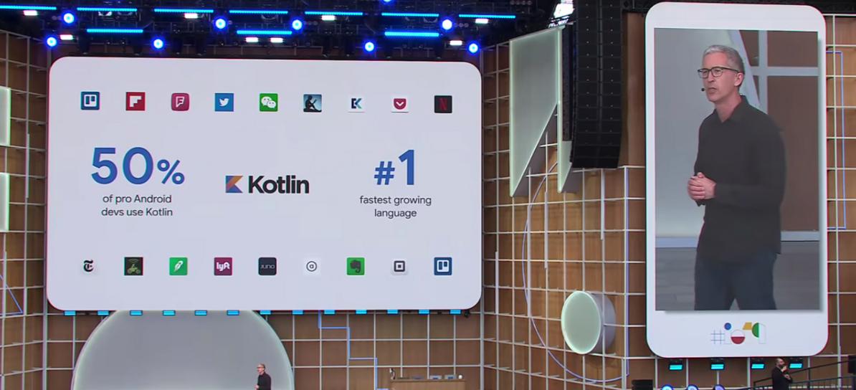
Why do we need to learn Kotlin
Notes:
2019년 구글 I/O에서도 다시한번 코틀린을 언급하면서 Kotlin First 시대를 알리고 구글에서 만드는 라이브러리들은 Kotlin으로 배포할것임을 알렸습니다.

Slide 7
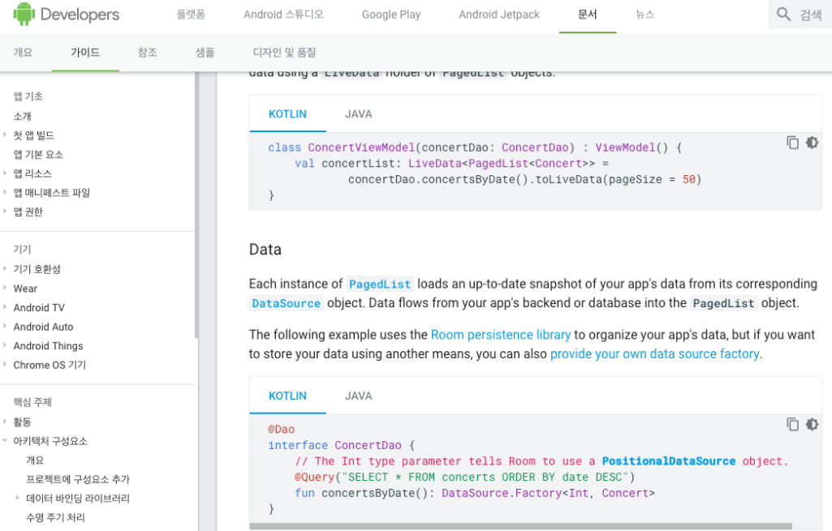
Why do we need to learn Kotlin
Notes:
안드로이드 공식 문서를 보시면서 많이 느끼셨겠지만 예제코드의 메인 언어가 코틀린으로 짜여져 있습니다.
예전에는 Java코드밖에 없었는데 어느날 Kotlin탭이 추가되더니 요즘에는 아예 Kotlin탭이 더 먼저 나오기 시작했습니다.

Slide 8
Java vs Kotlin
Notes:
코틀린을 사용했을때 자바언어와의 비교, 특히 코틀린으로 안드로이드로 개발했을때의 차이에 대해서 비교하면서 설명해보겠습니다.

Slide 9
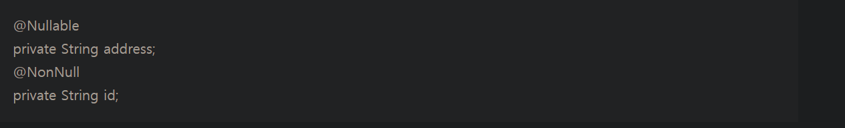
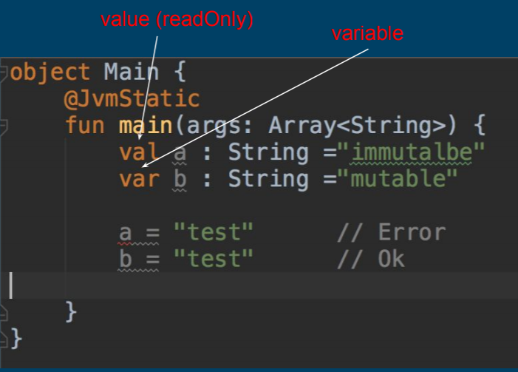
Java vs Kotlin
Notes:
시작하기에 앞서 가장 기본적인 사전지식 몇가지를 소개해드리고 시작하겠습니다. Java에서의 Nullable과 NonNull 변수들을 코틀린으로 변환하면 다음과 같습니다.
그리고 보시면 아시겠지만 코드 맨 뒤에 세미콜론을 안붙여도 됩니다. 이는 Optional인 부분이라 붙여도 되고 안붙여도 됩니다.
잠시 Confluence 페이지 이동 -> 관련 문법 간략 설명
참고로 val은 한번 설정하면 바꿀수 없는 readOnly 변수이고 var는 Write/Read가 둘다 가능한 일반 변수입니다.

Slide 10
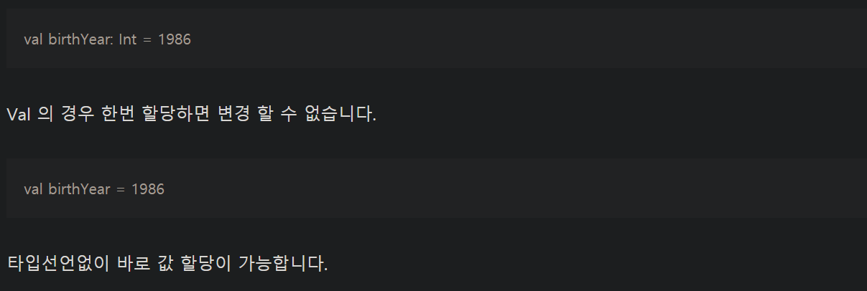
Java vs Kotlin
Notes:
Val 의 경우 한번 할당하면 변경 할 수 없습니다.
그리고 아래처럼 타입선언없이 바로 값 할당이 가능합니다. 코틀린은 기본적으로 자동 추론이 가능한 언어이므로 이런 코드가 가능합니다.
읽는 방법은 “birthYear라는 이름의 변수는 Int형이고 그 할당된 값은 1986이야“ 라고 읽으면 됩니다.
이러한 형태는 정석적인 Class Diagram UML에서도 볼수 있습니다. 코틀린 창시 당시 자연어처럼 가독성을 많이 신경쓴 것처럼 보입니다.

Slide 11
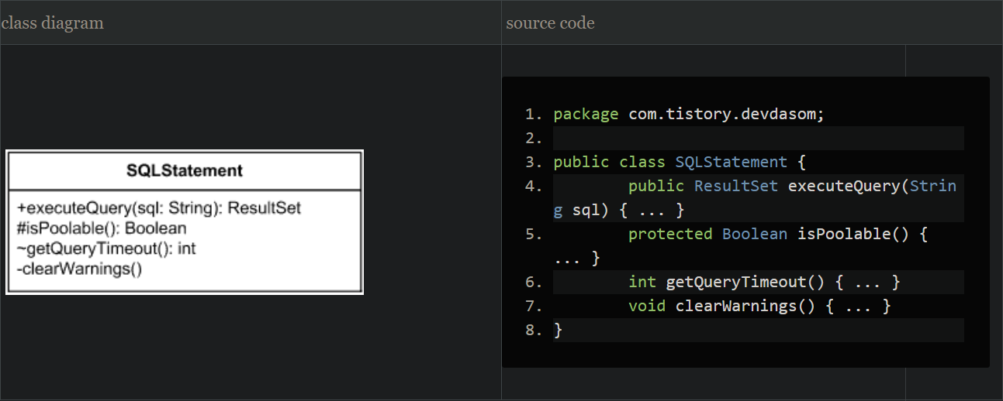
Java vs Kotlin
Notes:
참고로 Class UML 사진 보여드립니다.
함수의 경우 함수명 그리고 파라미터 변수 이름, 콜론, 변수 타입, 콜론, 반환타입입니다.

Slide 12
Why do we need Kotlin
Notes:
왜 도대체 코틀린이 필요할까요?

Slide 13
Safe call
Notes:
Safe Call 이 만족되는 경우에 대해 알아보겠습니다.

Slide 14
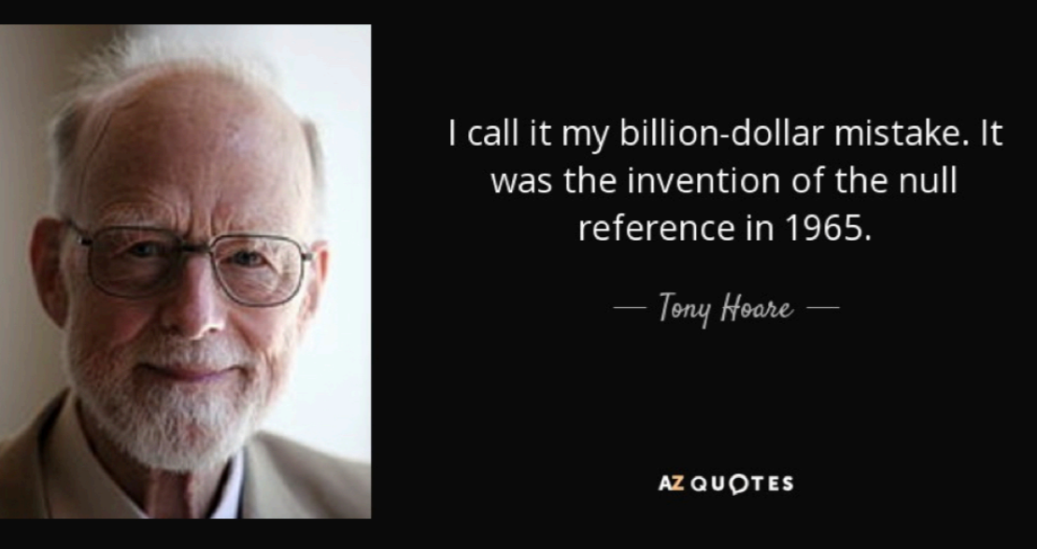
Notes:
Null의 발명은 실수.

Slide 15
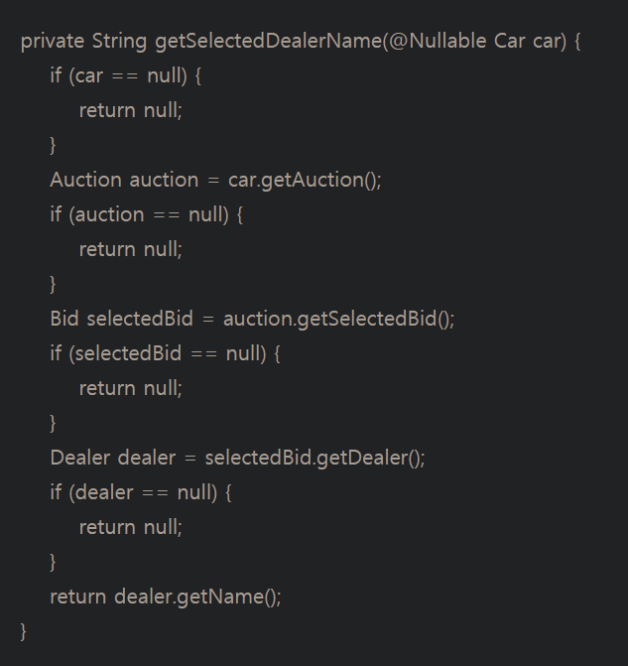
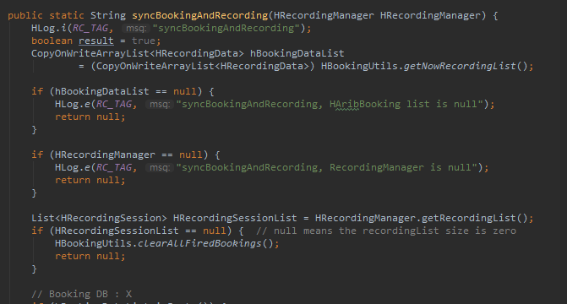
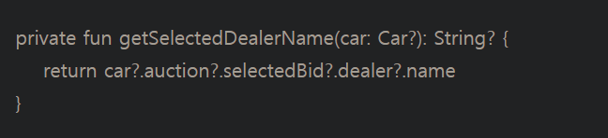
Safe call
Notes:
좌측 Java 클래스 구조에서 보면 선택받은 딜러의 이름을 화면에 표시하기 위해서 이름을 가져오게 된다면 위와 같이 표현할 수 있을것입니다.
이때 값을 가져올때마다 if() null 체크를 항상 해주어야 합니다. 이러한 코드는 현재 우리가 진행하고 있는 프로젝트 내 코드에서도 쉽게 찾아볼수 있습니다.
대단히 번거롭습니다. (회사 코드 보여주면서) 비슷한 느낌을 받으셨을 겁니다. 코틀린을 사용한다면 다음과 같이 표현할 수 있습니다.

Slide 16
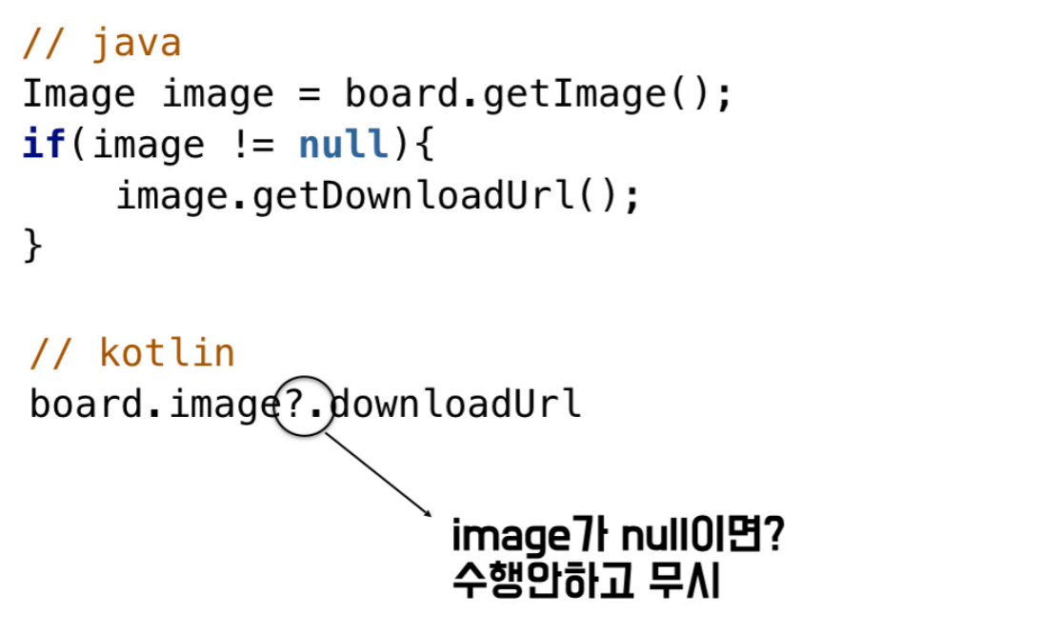
Safe call
Notes:
물음표를 이용해서 null이 아니라면 다음 변수를 참조할 수 있도록 체이닝할 수 있습니다. 이러한 개념을 safe call이라고 합니다. (관련 Confluence 페이지 잠시 보여주기) 간략한 설명
그림처럼 코틀린에서는 자바에서 4줄이나 필요했던 코드를 단 한줄로 줄일 수 있습니다.

Slide 17
let
Notes:
Safe Call 이 만족되는 경우에 대해 알아보겠습니다.

Slide 18
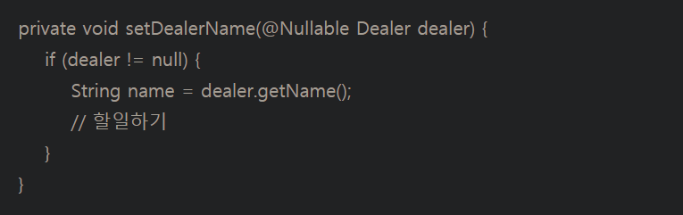
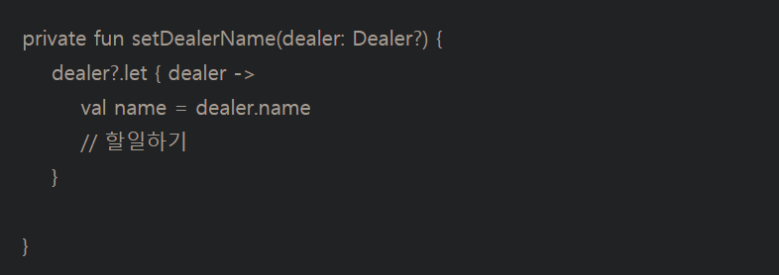
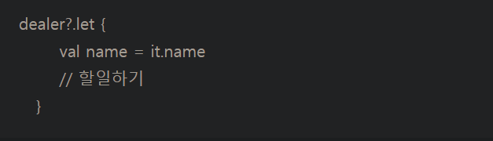
let
Notes:
딜러 정보를 파라미터로 받아서 null이 아닌지를 체크하고 이름을 가져와서 활용하게 된다면 자바의 경우 이와 같이 코딩하게 됩니다.
이때 코틀린에서는 let을 사용합니다.
아까 소개했었던 물음표로 null을 체크하면서 let을 함께 붙여주면 딜러가 null이 아닐때만 이 스코프로 들어오게 되고 그안에서 할일을 해주면 됩니다.
자바에서의 코드보다 더 직관적이고 간결한 코드로 작성할 수 있습니다.
심지어 람다 인자까지도 없앨수 있고 그럴경우 들어오는 값은 암묵적으로 it으로 사용할 수 있게 됩니다.

Slide 19
Class
Notes:
Class 관련해서 무엇이 변화되었는지 알아보겠습니다.

Slide 20
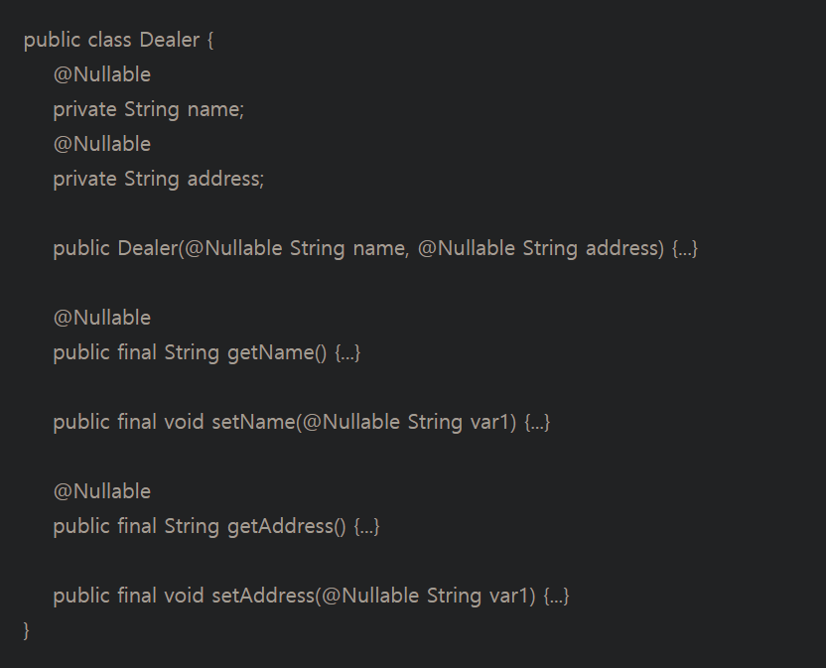
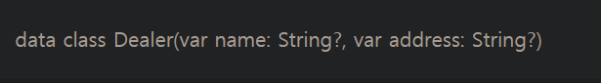
Class
Notes:
자바에서 딜러정보 클래스를 만든다면 위와 같이 만들게 될것입니다. 물론 IDE의 도움을 받아서 필드만 선언해주고 setter(), getter()를 만들어주면 되므로 나름대로의 개선이 있었습니다. 하지만 여전히 코드량이 많고 불편한건 사실입니다. 코틀린으로 만들경우 다음과 같이 만들면 끝입니다.

Slide 21
Class
예를 들어 RecordingData 라는 Data Class가 있다고 가정!
println(recordingData) 사용하여 출력하면
➔ startTime=12138999, duration=3000…
일반 Class의 경우는
@034dh88 와 같이 주소값 출력
Notes:
var를 선언해서 setter/getter가 자동생성되었고, 물음표를 통해서 Nullable한 필드임을 알 수 있습니다. 또한 생성자도 만들어 줍니다.
심지어 toString(), hashCode(), equals(), copy()까지 모두 알아서 만들어줍니다.(data class 기준)
toString 관련해서 좀더 보면 일반 클래스는 object를 print했을 때 주소값이 나오면 한편 Data Class는 자동으로 toString 결과값
즉, 필드값을 찍어줘서 디버깅에 조금 더 용이합니다.

Slide 22
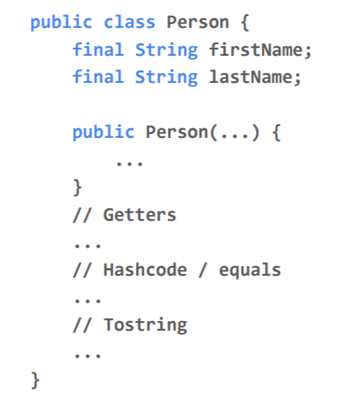
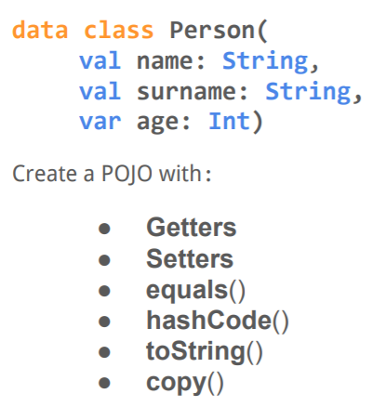
Class
Notes:
기존 길었던 자바 데이터 클래스 코드가 단 한줄또는 4줄로 간결화되며,
관련된 함수들을 자동생성해줍니다.

Slide 23
String Template
Notes:
다음은 String Template에 대해 알아보겠습니다.

Slide 24
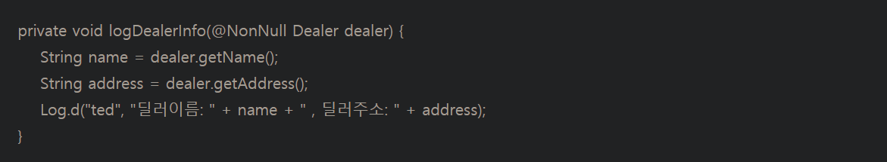
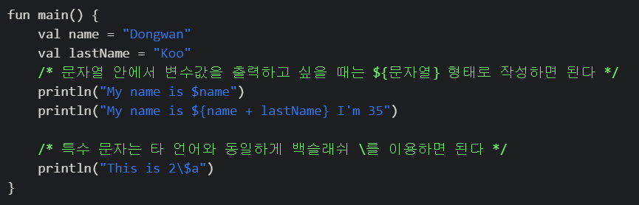
String Template
Notes:
만약 Log를 찍기 위함이거나 텍스트를 만들때 이와 같이 a + b + c 와 같은 방식으로 String을 만들어줄것입니다. 혹은 조금은 더 개선된 방식으로 String format을 이용해서 간결한 코드로 작성하기도 합니다.
코틀린을 사용하면 아래와 같이 $ 표시로 바로 변수를 넣어주면서 String을 만들어 줄 수 있습니다. (+연산이나 format 함수 Call 없이)

Slide 25
Smart Casting
Notes:
Smart Casting입니다.

Slide 26
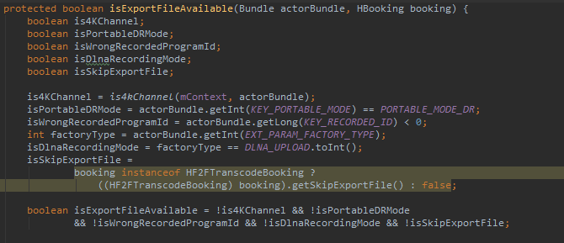
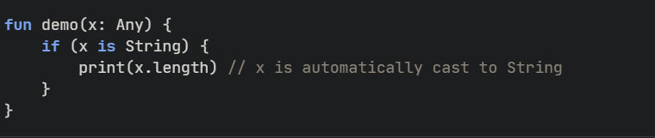
Smart Casting
Notes:
Java 코드의 경우 상위 클래스 타입에 instanceof 명령을 사용하여 형변환이 가능한지를 체크하고 나서 실제 그 객체의 함수를 사용하려면
명시적으로 타입을 적어줘야 했습니다. 그러나 코틀린에서는 타입 적어주지 않아도 됩니다. 여기서 is는 Java에서의 instanceof와 동일 역할입니다.
X의 경우 (String)x로 사용하지 않고 다이렉트로 x사용이 가능합니다.

Slide 27
Lambda
Notes:
다음은 Lambda 관련된 내용에 대해 알아보겠습니다.

Slide 28
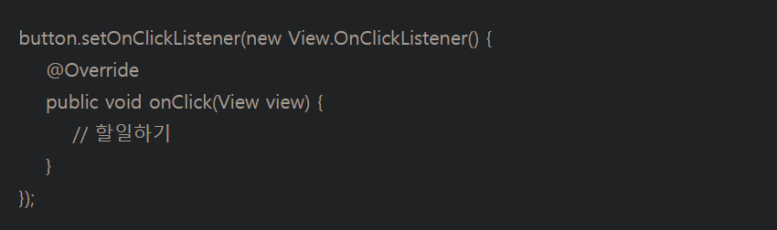
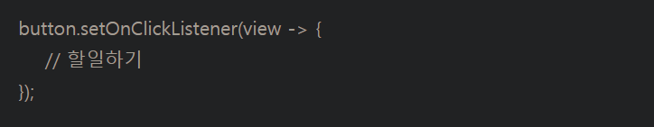
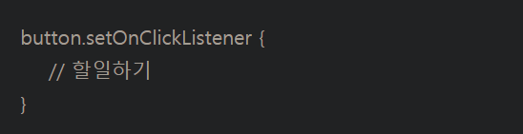
Lambda
Notes:
버튼 클릭 리스너를 만들어줄때 다음과 같이 정의하시게 될겁니다.
물론 요즘 대부분 Java8을 사용하기때문에 이와 같이 람다식으로 선언해주는 경우가 더 많을것입니다. IDE 툴에서 자동 변환이 가능하죠.
그래도 여전히 거의 사실상 쓰이지않는 view를 인자로 받아야하고 __ 과 같은 ignore이름으로 선언하곤 합니다.
하지만 코틀린을 사용하면 아래와 같이 사용가능합니다. 사용되지 않는 view마저도 없애버릴 수 있습니다.

Slide 29
Java Code와의
호환
Notes:
코틀린은 자바와 잘 호환됩니다.

Slide 30
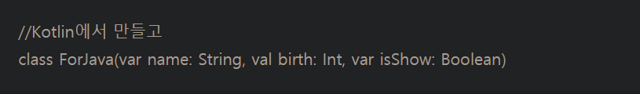
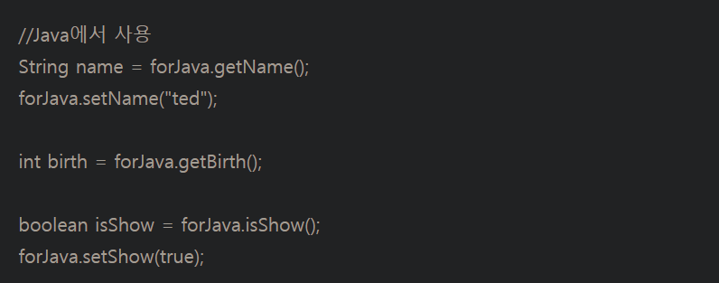
Java Code와의 호환
Notes:
이와같이 코틀린에서 만든 클래스를 자바에서 문제없이 사용할 수 있습니다. 당연히 반대로 자바파일도 코틀린에서 사용할 수 있습니다. 물론 자바에서 Nullable, NonNull같은 어노테이션이 잘 붙어 있다면 거의 완벽하게 호환되서 사용할 수 있을것입니다.

Slide 31
여기서 잠시 정리
코틀린 언어 사용 필요성
Code의 간결성
Null-check / NPE (NULL Pointer Exception 방지)
Smart Casting
Java Code와의 호환성
Notes:
양이 많았는데 여기서 현재까지의 내용 정리하면
첫째 이미 구글 안드로이드에서 공식언어로 채택된 상태이며, 코드의 간결성을 보장합니다. 특히 Data Class의 경우 코드 간결화가 상당부분 이루어 졌습니다.
둘째로 프로젝트 진행하다보면 Runtime때 발생하는 NullPointerException을 Compile Time때 막을 수 있습니다.
셋째로 형변환 연산 이 후 해당 객체 내 함수를 사용함에 있어서 편리해졌습니다.
마지막으로 자바 코드와의 호환성이 뛰어나기 때문에 당장 개발 언어의 전환이 어려울 경우 천천히 Study하면서 Java와 kotlin을 공존시키면서 프로젝트 진행이 가능합니다.

Slide 32
Goodbye findViewById
Notes:
이번은 안드로이드 앱 레이아웃 구성 후 동적으로 참조하여 Java코드상에서 프로그래밍 할때의 경우에 대해서
코틀린에서는 어떻게 편리하게 변화했는지 알아봅니다.

Slide 33
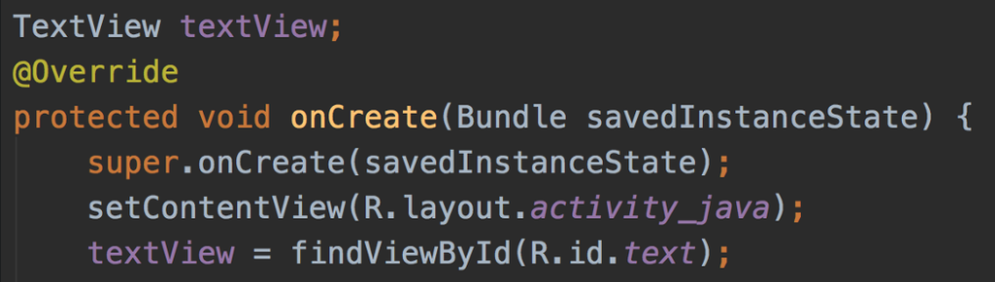
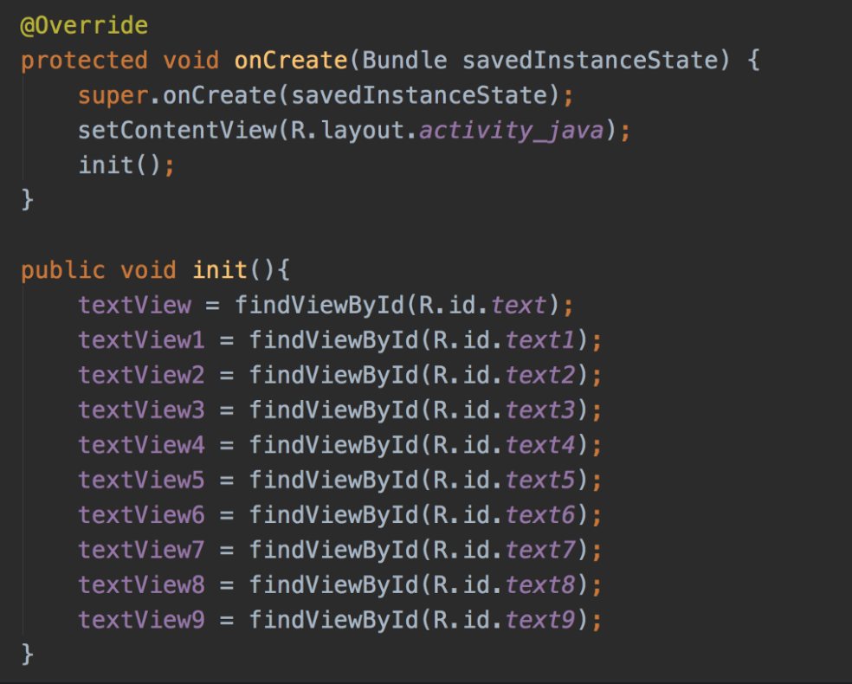
Goodbye findViewById
Notes:
자바에서 액티비티에서 뷰에 접근하려면 findViewById를 꼭 호출해야 했다
가장 큰 장점은 역시 findViewById 를 안해도 된다는 것이었습니다. 레이아웃 파일에 선언된 id 값을 변수 그대로 사용이 가능해 집니다.
참조할 뷰가 적으면 상관이 없겠으나 우측과 같이 동적으로 참조해야되는 뷰가 많아질 경우 코드가 상당히 지저분해지고 단순 반복 작업을 많이 해주어야 되서
귀찮습니다.

Slide 34
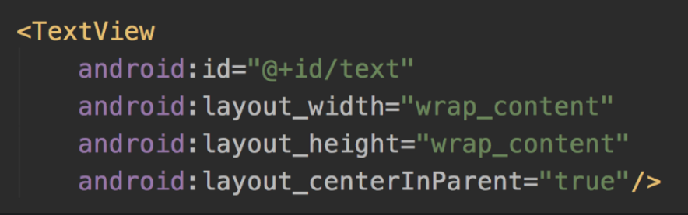
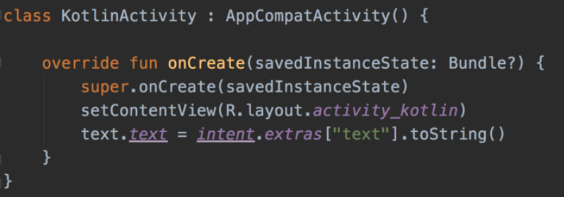
Goodbye findViewById
Notes:
이 작업이 귀찮으셨을 분들이라면 코틀린이 매우 반가울 것입니다.
findViewById 함수 콜 없이 XML에 정의했던 아이디로 직접 참조가 가능하다. 우측 화면처럼 참조가 가능하다.

Slide 35
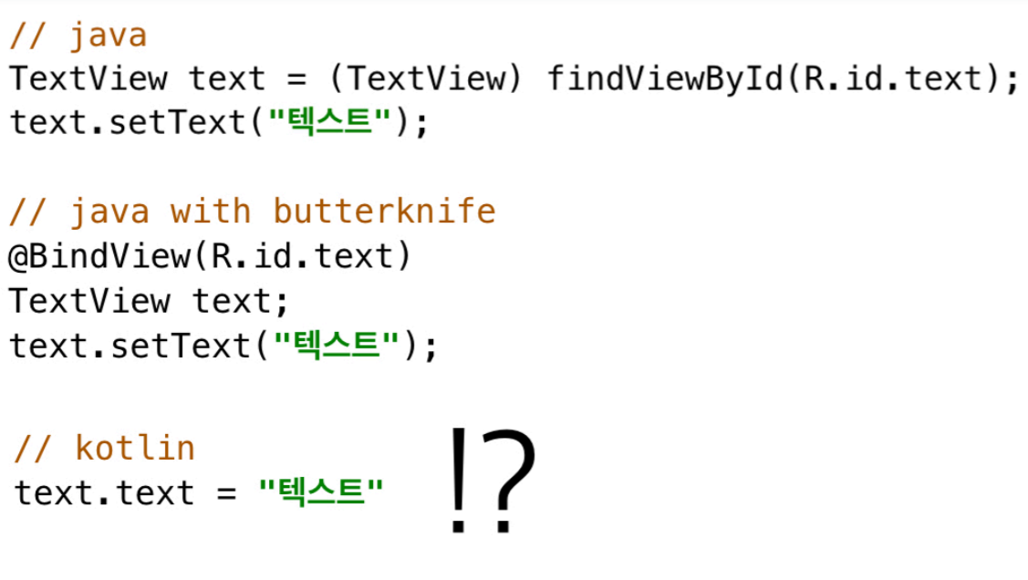
Goodbye findViewById
Notes:
즉 Java, Java ButterKnife Library, Kotlin을 한 눈에 보면은 단 한줄로 Object 가져오기 / Data Set이 가능해짐을 아실수 있을겁니다.

Slide 36
여기서 다시 정리
코틀린 언어 사용 필요성
Code의 간결성
Null-check / NPE (NULL Pointer Exception 방지)
Smart Casting
Java Code와의 호환성
Layout View 참조 용이
Notes:
레이아웃 내 뷰에 대한 참조가 쉬워졌다를 알수 있습니다.

Slide 37
Coroutine
Notes:
마지막으로 코루틴에 대해 간략히 설명하고 마치겠습니다.

Slide 38
Coroutine
Co (협력, 함께) + Routine (1개의 Task 또는 함수)
협력형 멀티 태스킹
동시성 프로그래밍 지원
수월한 비동기 처리
Notes:
Coroutine은 파이썬 C# Java Script 등 이미 여러 언어에서 지원하고 있는 개념
Google이 안드로이드 공식 언어를 Java에서 코틀린으로 변경한 이후 대표적인 비동기 처리 코드를 코루틴으로 변경하였다고 합니다.
가벼운 쓰레드하고 불리나 쓰레드는 아니며 비동기적인 프로그래밍을 가능케 하는 개념이라 보시면 됩니다.
특히 비동기 처리에 특화된 개념으로 코루틴 선언이 된 함수는 언제든지 나왔다가 다시 진입이 가능합니다.
다음 그림을 보시겠습니다.

Slide 39
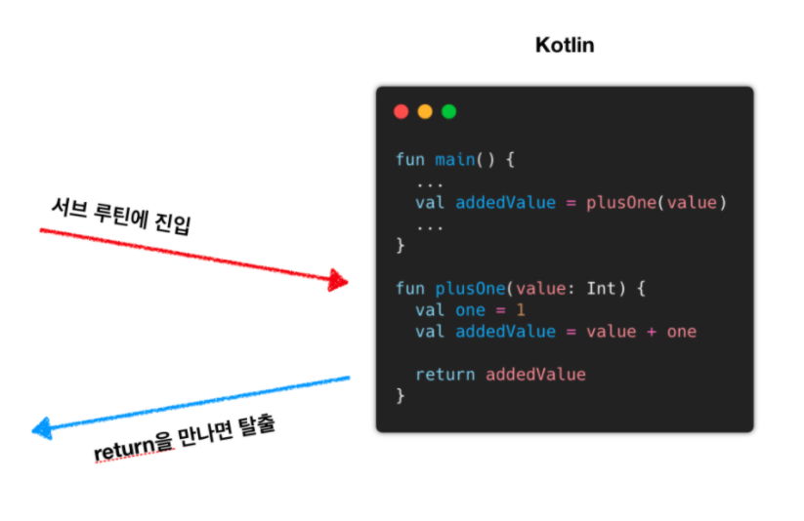
Coroutine
Notes:
다음 그림은 일반적인 함수 Call 흐름입니다. 함수 진입 시 return 이나 마지막 브레이스를 만나면 함수를 탈출하게 됩니다.

Slide 40
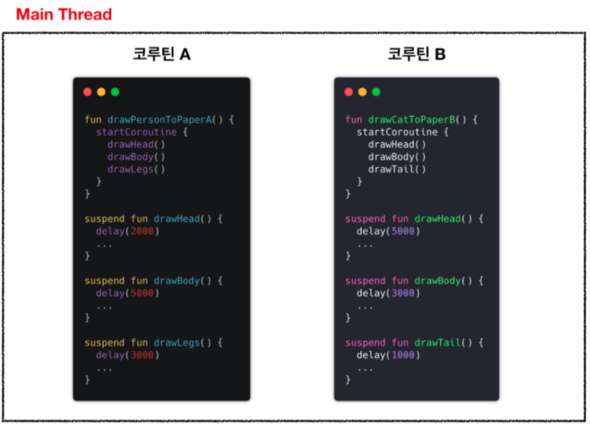
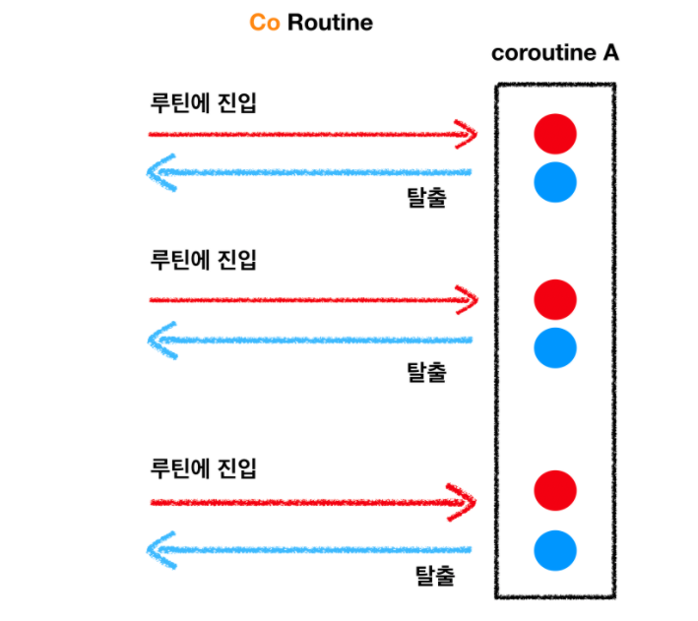
Coroutine
Notes:
코루틴도 routine이기 때문에 하나의 함수로 생각하자. 그런데 이 함수에 진입할 수 있는 진입점도 여러개고, 함수를 빠져나갈 수 있는 탈출점도 여러개다. 즉, 코루틴 함수는 꼭 return문이나 마지막 닫는 괄호를 만나지 않더라도 언제든지 중간에 나갈 수 있고, 언제든지 다시 나갔던 그 지점으로 들어올 수 있다. 이는 즉 수많은 콜백/메시지 드리븐 지옥 코드를 피할 수 있음을 의미합니다.
원래 자바 코드에서는 파란색 부분에서 콜백 함수를 호출해서 처리를 하게 되는데 코틀린에서는 이를 단순히 함수 앞에 suspend라는 키워드를 적어줌으로서 처리가 가능합니다.

Slide 41
Coroutine
Notes:
코루틴 (Coroutine) 함수 2개인 경우 동작 순서에 대해 설명합니다. Coroutine Builder에 의해 Coroutine화 즉, 함수를 중간에 나갔다가 다시 들어오는 게 가능해 집니다. suspend 함수를 만나게 되면 코루틴을 빠져나갑니다.
Suspend 함수는 백그라운드에서 처리되고 있고 Main 쓰레드에서 다른 suspend 함수들을 찾거나 Resume되어지는 다른 코드들을 찾습니다.
코루틴 A를 빠져나온 쓰레드가 코루틴 B를 만나게 되어 또 한번 suspend 함수를 만나게 되면 동시성 프로그래밍이 이루어 집니다. 즉, 코루틴을 사용하여 쓰레드 하나에서 동시성 프로그래밍 가능함을 의미합니다. 양쪽의 일을 번갈아 가며 조금씩 수행하는 것이 동시성 프로그래밍입니다.
만약 쓰레드 2개를 사용해서 이를 처리한다면 ? CPU는 1개, 따라서 A, B를 동시성으로 반복 처리하기 위해선 CPU가 매번 쓰레드를 점유 / 해제 동작을 반복해야 한다. (컨텍스트 스위칭이 자주 일어나며 이는 곧 고용량의 메모리를 요구하게 됩니다.)

Slide 42
최종 정리
코틀린 언어 사용 필요성
Code의 간결성
Null-check / NPE (NULL Pointer Exception 방지)
Smart Casting
Java Code와의 호환성
Layout View 참조 용이
동시성 프로그래밍 / 비동기 처리에 특화
Notes:
동시성 프로그래밍 / 비동기 처리에 특화된 언어라 보시면 되겠습니다.
콜백 지옥 / 메시지 지옥 코드를 피할 수 있고 겉으로 보기에는 싱크처럼 보이나 실제로는 어싱크로 동작하는 코드 구현이 가능합니다.
이상.

Slide 43

Notes:
고생하셨습니다.

